Slide 1
Experience Grounds Language
作者：Yonatan Bisk Ari Holtzman Jesse Thomason et al.
张亚东

Slide 2
1. Where is NLP going?
目 录/contents
2. WS1~WS5
3. Self-Evaluation

Slide 3

Where is NLP going?
当今的 NLP 已经在许多任务上取得了令人欣喜的效果。但是，在欣喜于一个个子任务的突破之后，我们也该停下来思考我们每个人在初识 NLP 时的那个问题：
如何才能让机器真正地理解人类语言呢？

Slide 4
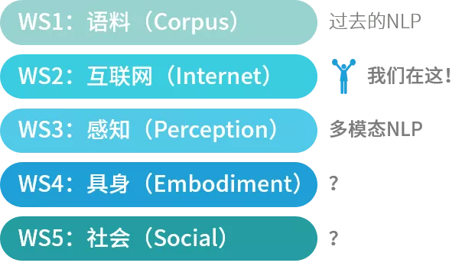
World Scope
本文提出了未来 NLP 的发展方向：只靠文本，是学不会语言的；学会语言，需要的是“语言之外的事件”和“社会环境”。
为了更加具象，作者引入了“世界范围”的概念，英文名称 World Scope，简称 WS。

Slide 5
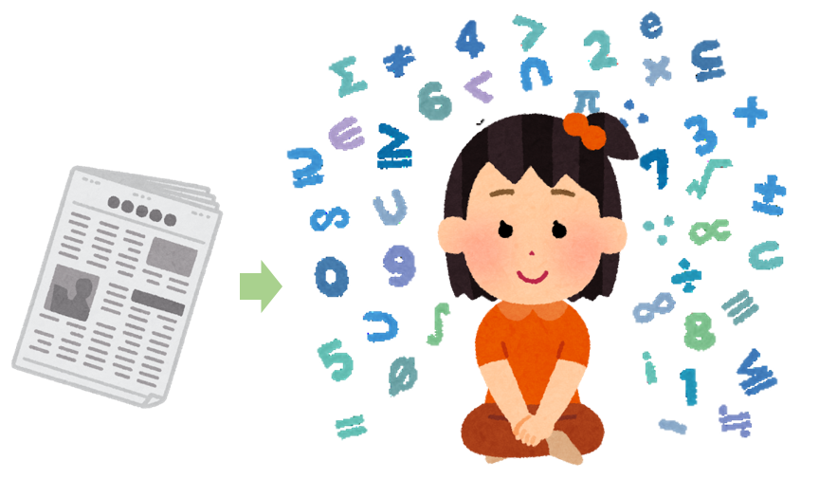
WS1：少量语料的世界
数据集多半是类似于 Penn Treebank 的经典数据集，这些数据是精心构造的，比较干净。
21世纪初，研究者们通过实验得出了以下结论：
向量表示可以捕获语法和语义信息。
一个词的上下文隐含了这个词的含义。
获取含义需要大量的上下文信息。
正是基于以上的观察，才有了近年来诸如 word2vec 和 GloVe 的词向量表示，以及 ELMo、 GPT 和 BERT 等等的上下文预训练表示。

Slide 6
符号主义 VS 连接主义
S
C
连接主义
符号主义
把词表示为符号，我们就可以利用一个词的字典释义，从而用其他词表示它，这种“以词释词”的方法服从直觉，解释性一流
把词表示为向量，我们就能够利用诸如神经网络的“连接主义”系统进行处理，这种“以数释词”的方法难以解释，但架不住它好用

Slide 7
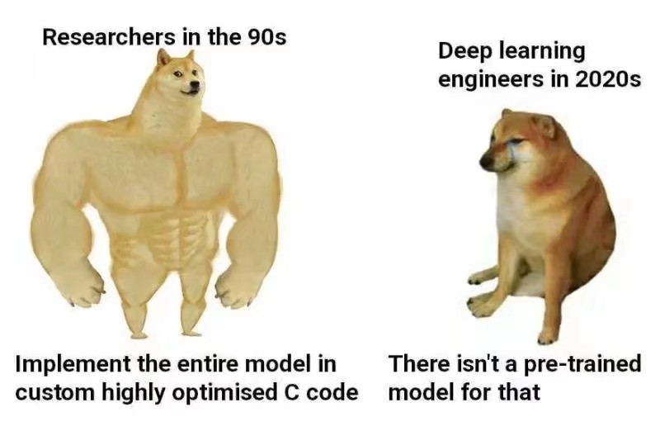

WS2：文本的世界
在 WS2，主要是量的提升。GPU 的加持使得算力有了一个飞跃，Transformer 作为一个全连接图模型容量很高，使用大量无标签的数据来作自监督让训练数据不再是问题。
边际效益递减：对于16年提出的词预测任务LAMBADA，从15亿参数的 GPT-2，到170亿参数的 TuringNLG，提升甚微；到了1750亿参数的GPT-3 终于有了8个点的提升，但背后的多出来的算力开销，它值吗？
语言理解研究受阻于不能建立语言与真实的物理世界建立联系。

Slide 8

WS3：视觉与声觉的世界
语言学习需要感知，因为感知能力是许多语义的基础。
模型必须要能够看到并且识别出物体，人，动作来去理解与之对应的语言描述，进而更进一步去理解因果、物理以及社会交互。
动如脱兔、噤若寒蝉
WS3 的 AI，可以观看视频来学习每日的活动，这样就不需要怎么标注数据。

Slide 9
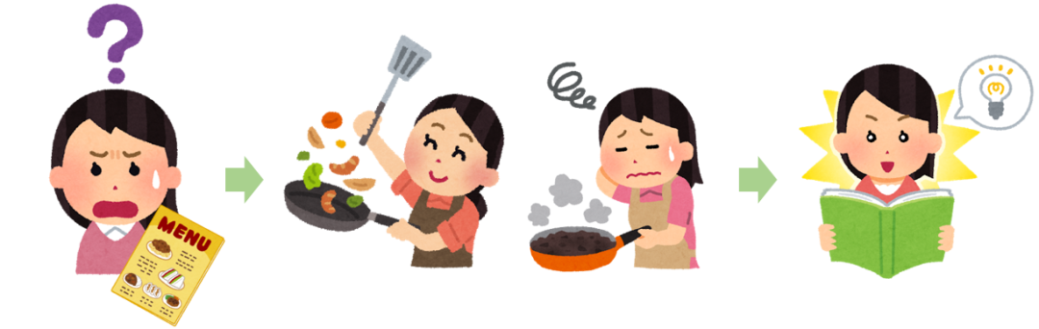
WS4：行为的世界
橘子更像棒球还是更像香蕉？
WS1：都是名词
WS2：都是圆的
WS3：表面纹理和相对大小
WS4：橘子和棒球有相同的重量
橘子和香蕉都是可以吃的
在 WS3 中是让机器将词与动作建立联系来进行交流，但是完全理解动作的含义需要将语言翻译成动作，然后执行动作。
让机器去与世界进行互动，理解动作的过程和含义，这样才能理解语言所描述的动作的意思。

Slide 10
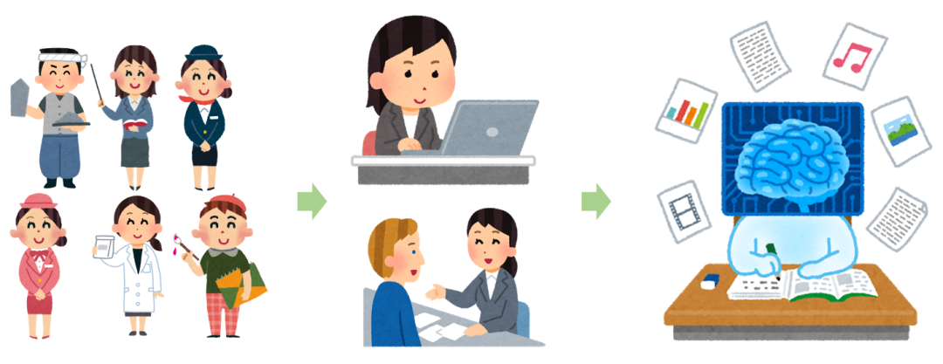
WS5：社会的世界
当下的语言模型利用上下文构建每个词的释义。但实际上，一个词的含义需要被放在特定的语言和社会环境下进行综合考量。
一个词的含义远不止词本身的意思：它最丰富的表达蕴含在了它对外界产生的影响之中。
主动地让 NLP 系统参与到诸如谈判，合作，情感支持等等语言活动中来，让 NLP 系统能够推断人的情感状态和行为的社会效益。
从说话者的角度，语言要产生作用。
从哲学上讲，语言的功能（Function）是含义的来源。

Slide 11
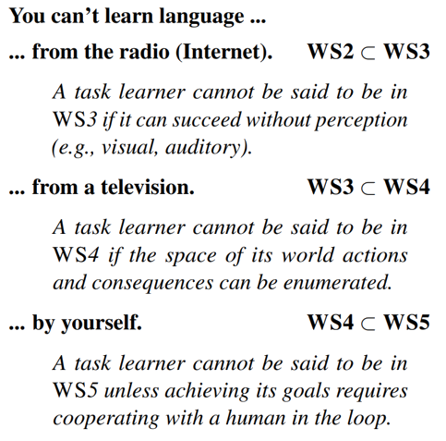
Self-Evaluation
那么，要怎么进入下一个WS中呢？
第二语言习得：不同的国家虽然语言不同，却有着类似的社会模型，其中包括类似的物体指代（例如动物，水果…）和人的内在状态（例如快乐，饥饿…）。
冒犯性语言：每个人都有自己不愿意听到的话。比如，“笨蛋”这个词，有些人可能认为这样的说法是开玩笑，但有些人会感到受伤。只有当系统走向 WS5，获得了社会交往的知识，才能明白在不同环境和条件下人的情感究竟如何。

Slide 12
Thank You!

